Slide 1



Bodegas de Datos

Slide 2



Objetivo

Slide 3

Agenda

Slide 4

¿Qué es un Data Warehouse?
Según Bill Inmon, el padre del data warehousing, es una colección de datos orientada a temas, integrada, variante en el tiempo y no volátil.
Su propósito principal es soportar el proceso de toma de decisiones de la gerencia, actuando como una "única fuente de verdad" separada de los sistemas operativos diarios.

Slide 5
Las 4 Características Clave
Orientado a Temas
Organizado por entidades clave (Cliente, Producto, Ventas) en lugar de procesos de aplicaciones.
Integrado
Datos unificados de múltiples fuentes con formatos, codificación y convenciones consistentes.
Variante en Tiempo
Mantiene un historial de datos para analizar tendencias a lo largo de meses o años.
No Volátil
Los datos son de solo lectura para los usuarios; no se modifican una vez cargados.

Slide 6
OLTP vs. OLAP
Característica | OLTP (Operacional) | OLAP (Analítico)
Objetivo | Operaciones diarias (Transacciones) | Análisis y toma de decisiones
Datos | Detallados, actuales, normalizados | Resumidos, históricos, multidimensionales
Acceso | Lectura/Escritura rápida y corta | Consultas complejas de lectura masiva
Usuarios | Empleados operativos, Clientes (Cajeros) | Ejecutivos, Gerentes, Analistas
Volumen | Megabytes a Gigabytes | Terabytes a Petabytes

Slide 7
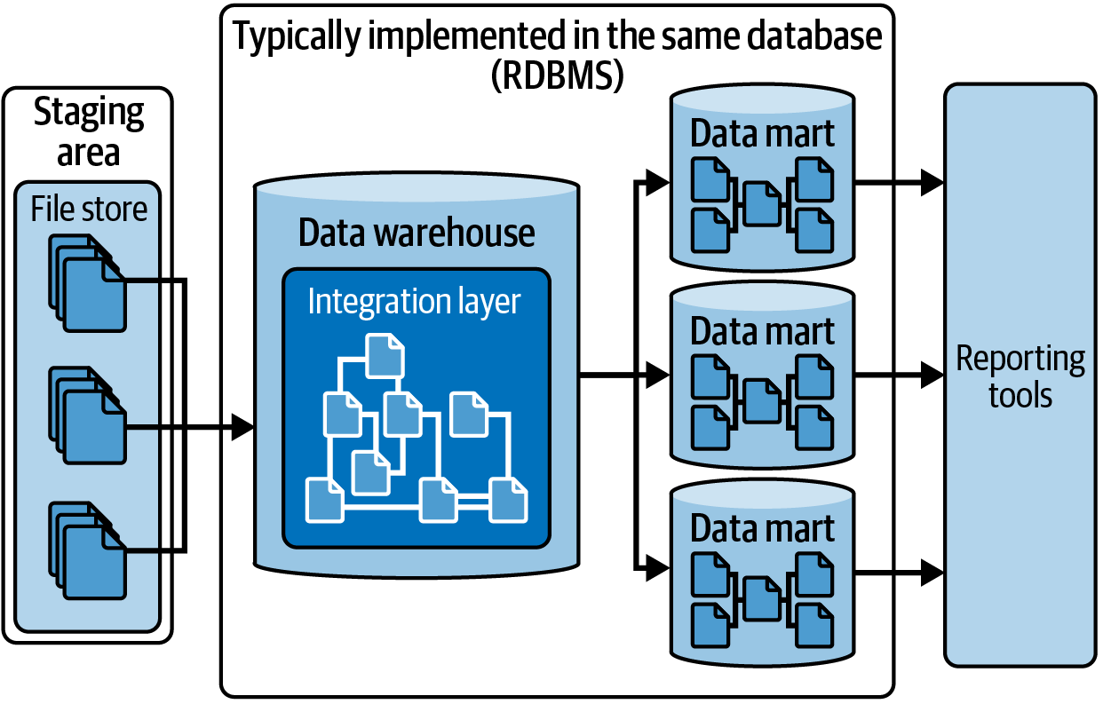
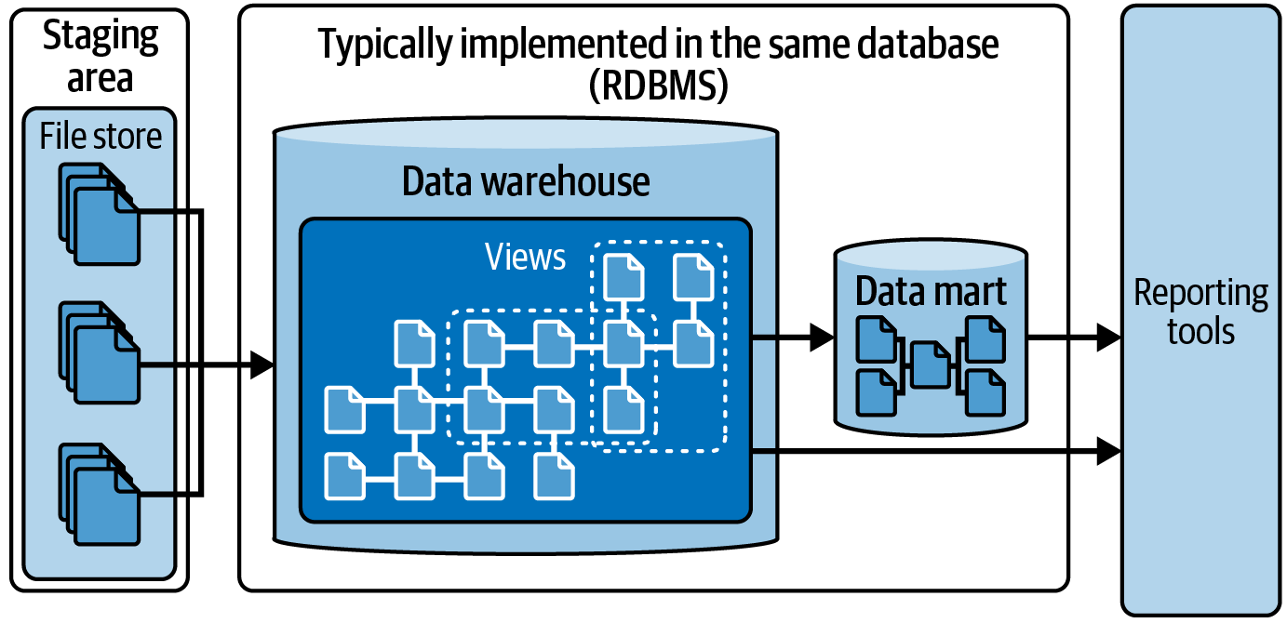
Metodología de Inmon
Metodología de Kimball

Slide 8
Almacén de datos (Data Warehouse)
Aspecto | Inmon | Kimball
Enfoque | Top-down (EDW a marts) | Bottom-up (marts a “bus” corporativo)
Modelo base | 3NF, orientado a integración | Dimensional (hechos/dimensiones)
Punto de partida | Temas/entidades corporativas | Procesos de negocio/analítica
Consultas BI | Menos amigable directo; se consulta vía marts | Muy amigable (estrella)
Integración | Máxima consistencia desde el núcleo | Dimensiones conformadas para consistencia entre marts
Time-to-value | Más lento al inicio | Rápido (valor incremental)
Complejidad ETL | Alta en el EDW | ETL/ELT centrado en modelado dimensional
Riesgos | “Nunca llegar” si el EDW tarda demasiado | Silos si no se gobiernan dimensiones
Cuándo conviene | Entorno regulado, muchas fuentes, foco en gobierno corporativo | Necesidad de reporteo y KPIs rápidos, orientación a autoservicio BI

Slide 9
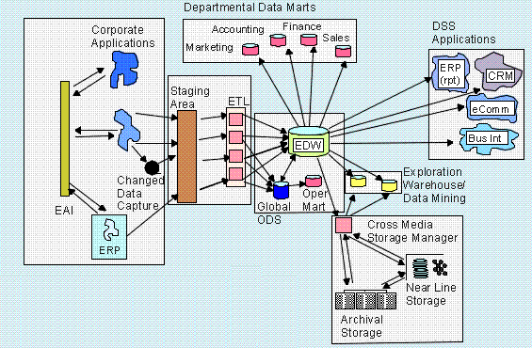
Corporate Information Factory (CIF)
El Enfoque "Fábrica"
El núcleo es el Enterprise Data Warehouse (EDW).
Los datos se extraen de las fuentes.
Se limpian y normalizan (3NF) en el EDW central.
Luego, se alimentan Data Marts departamentales para análisis específicos.

Slide 10
Ventajas y Desventajas (Kimball)
Ventajas
Rápido "Time-to-Market".
Fácil de entender para usuarios de negocio.
Menor costo inicial.
Consultas muy rápidas.
Desventajas
Redundancia de datos (desnormalizado).
Difícil mantener la consistencia (ETL complejo para sincronizar dimensiones).
Menos flexible para preguntas no previstas en el modelo.

Slide 11
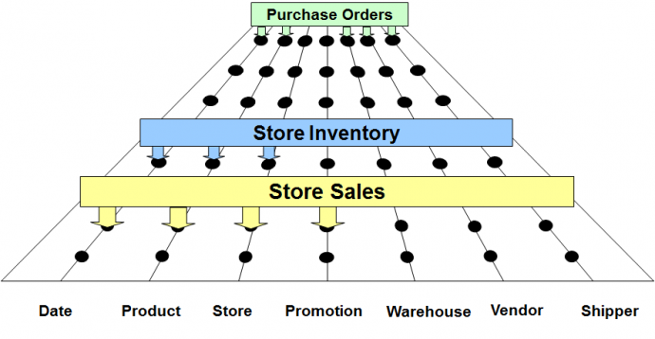
Bus Architecture
El Enfoque "Bus"
No existe un repositorio central normalizado previo.
Los datos van de Staging directamente a Data Marts Dimensionales.
La integración se logra mediante el Bus de Dimensiones Conformadas (ej. Cliente, Fecha son idénticos en todos los marts).

Slide 12
Ventajas y Desventajas (Inmon)
Ventajas
Integridad de datos superior.
Menor redundancia de almacenamiento.
Facilita la actualización de datos (Update Anomalies reducidas).
Visión holística de la empresa.
Desventajas
Alto costo y tiempo inicial (Startup).
Complejidad técnica alta (Modelado 3NF).
Difícil de consultar directamente por usuarios finales (muchos JOINS).

Slide 13
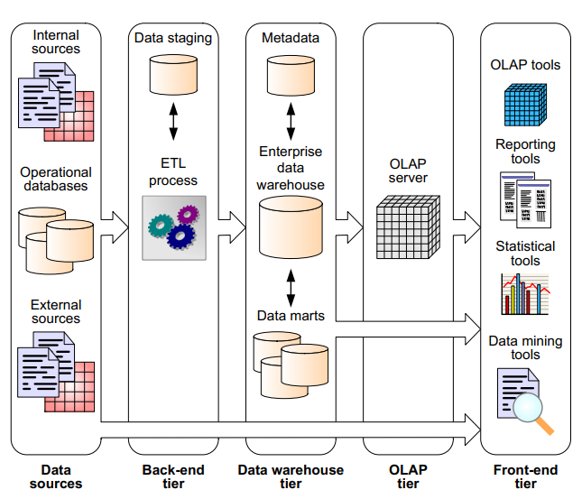

Slide 14
El Problema Relacional (Las Tablas Originales)
En la base de datos original de Olist, si quieres saber "¿Cuánto vendimos en la categoría 'Beleza' en 'Sao Paulo' en 2017?", tienes que hacer un JOIN gigante de al menos 4 o 5 tablas:
  olist_orders_dataset (Para la fecha).
  olist_order_items_dataset (Para el precio y la conexión producto-orden).
  olist_products_dataset (Para saber la categoría del producto).
  olist_customers_dataset (Para saber la ciudad/estado del cliente).
  Esto es lento y difícil de visualizar.

Slide 15
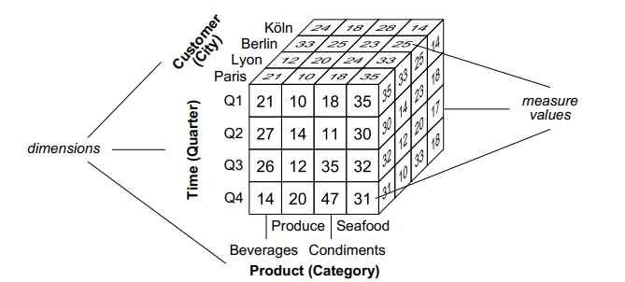

Slide 16
El Modelo Multidimensional y el Cubo de Datos
Los sistemas OLAP y Data Warehouses se basan en el modelo multidimensional, que visualiza los datos en un espacio de n-dimensiones, usualmente llamado Cubo de Datos o Hipercubo.
Un cubo de datos se define por sus dimensiones y sus hechos. A continuación, desglosamos sus componentes clave utilizando un ejemplo de ventas (basado en la base de datos Olist):
Dimensiones y Atributos
Las dimensiones son las perspectivas utilizadas para analizar los datos. En nuestro ejemplo, el cubo tiene tres dimensiones principales:
Producto (Product)
Tiempo (Time)
Cliente (Customer)
Las dimensiones contienen atributos que las describen. Por ejemplo, la dimensión Producto podría tener atributos como product_id y product_category_name.

Slide 17
Niveles y Granularidad (Levels)
Un nivel representa la granularidad o el nivel de detalle al cual las medidas son representadas o agregadas. En el ejemplo de ventas, las cifras pueden estar agregadas a los siguientes niveles:
Categoría (para la dimensión Producto).
Trimestre/Quarter (para la dimensión Tiempo).
Ciudad (para la dimensión Cliente).

Slide 18
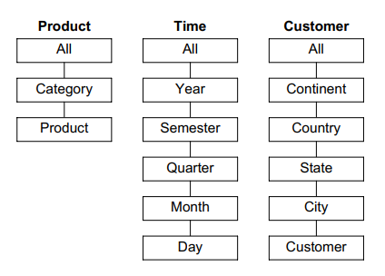
Jerarquías (Hierarchies)
Las jerarquías definen una secuencia lógica de niveles que permite a los usuarios navegar por los datos desde un resumen general hasta el detalle específico. Son el camino predefinido para el análisis.
Ejemplos en Olist:
Jerarquía de Ubicación (Geografía):
  Nivel Superior: Estado (ej. SP, RJ)
  Nivel Inferior: Ciudad (ej. Sao Paulo, Campinas)
  Uso: Permite ver las ventas totales de "Sao Paulo (Estado)" y luego desglosarlas por sus ciudades.
Jerarquía de Tiempo (Calendario):
  Nivel 1: Año (2017)
  Nivel 2: Trimestre (Q4)
  Nivel 3: Mes (Octubre)
  Nivel 4: Día (25)
  Uso: Permite hacer Drill-down desde un año completo hasta un día específico para encontrar picos de venta.

Slide 19
Dinámica de las Medidas y Agregación
Cada medida en un cubo tiene una instrucción matemática (función) que le dice cómo comportarse cuando "alejamos" la vista (Zoom Out).
¿Qué es la Agregación? Es el proceso de combinar muchos valores individuales en uno solo. Ocurre automáticamente cuando cambiamos el nivel de detalle (granularidad) usando las jerarquías.
Ejemplo :
  Vista Detallada: Ventas por Ciudad.
  Acción: Subir de nivel a País (Roll-up).
  Resultado: El sistema aplica la operación SUMA (SUM) a todas las ciudades para mostrar el total del país.
El objetivo final: Si subimos al nivel más alto ("All"), el cubo nos dará un solo número: la venta total histórica de toda la empresa.

Slide 20
Reglas de Oro para la Agregación (Resumibilidad)
Para que los números sean confiables al sumarlos, el modelo debe cumplir tres condiciones lógicas:
A. No Duplicar (Disyunción)
Regla: Un elemento no puede pertenecer a dos grupos al mismo tiempo en el nivel superior.
Ejemplo de Error: Si un producto pertenece a la categoría "Hogar" y también a "Decoración", al sumar las categorías, ese producto se sumaría dos veces.
Solución: Estructuras jerárquicas limpias y únicas.
B. No Perder Datos (Completitud)
Regla: Todos los elementos deben tener un "padre" en el nivel superior.
Ejemplo de Error: Si hay ventas registradas el día "31 de Febrero" (fecha inválida) o en una fecha que no está asignada a ningún mes en la dimensión tiempo, esas ventas desaparecerán al ver el reporte mensual.
Solución: Integridad referencial y limpieza de datos (Data Quality).
C. Operación Correcta (Corrección)
Regla: Usar la función matemática que tenga sentido para el tipo de dato.
Ejemplo: No tiene sentido "Sumar" las temperaturas de los pacientes de un hospital para ver el estado general. Sería mejor usar "Promedio".

Slide 21
Clasificación de Medidas
No todos los datos se pueden sumar. Dependiendo de cómo se comportan, las medidas se dividen en tres tipos:
Medidas Aditivas (Las fáciles)
Se pueden sumar a través de todas las dimensiones (Tiempo, Producto, Cliente).
Ejemplo: Cantidad Vendida, Monto de Venta.
Lógica: Venta Enero + Venta Febrero = Venta Total.
Medidas Semi-Aditivas (Las cuidadosas)
Se pueden sumar en algunas dimensiones, pero NO en el tiempo.
Ejemplo: Inventario (Stock) o Saldo Bancario.
Lógica:
  Stock Tienda A + Stock Tienda B = Stock Total (Correcto).
  Stock Enero + Stock Febrero = ¿Stock Total? (Incorrecto, no tiene sentido sumar inventarios de meses distintos).
Solución: Para el tiempo, se usa "Promedio" o "Último valor del mes".
3. Medidas No-Aditivas (Las complejas)
No se pueden sumar en ninguna dimensión.
Ejemplo: Precio Unitario, Margen de Ganancia (%), Temperatura.
Solución: Nunca se suman. Se calculan promedios, máximos/mínimos, o se recalculan los porcentajes al final.

Slide 22
Optimización del Cubo (Cómo hacerlo rápido)
Para que el cubo responda instantáneamente, usamos pre-cálculos. Dependiendo de la función, esto es fácil o difícil:
Medidas Distributivas (Rápidas): Podemos calcular pedacitos por separado y luego juntarlos.
  Funciones: SUM, COUNT, MIN, MAX.
  Ejemplo: Sumo las ventas del Norte, sumo las del Sur, y luego sumo esos dos resultados.
Medidas Algebraicas (Intermedias): Requieren una fórmula simple con datos distributivos.
  Funciones: AVERAGE (Promedio).
  Lógica: Guardo la Suma y el Conteo por separado, y al final divido.
Medidas Holísticas (Lentas): No se pueden pre-calcular por partes; requieren leer todos los datos originales cada vez.
  Funciones: MEDIAN (Mediana), MODE (Moda), DISTINCT COUNT (Conteo Distinto).
  Costo: Son las más pesadas para el servidor.

Slide 23




Juan Esteban Mejía Velásquez
Docente
Correo
+57 301 673 6729
enyoi.co
enyoi.co
www.enyoi.co

